Slide 1
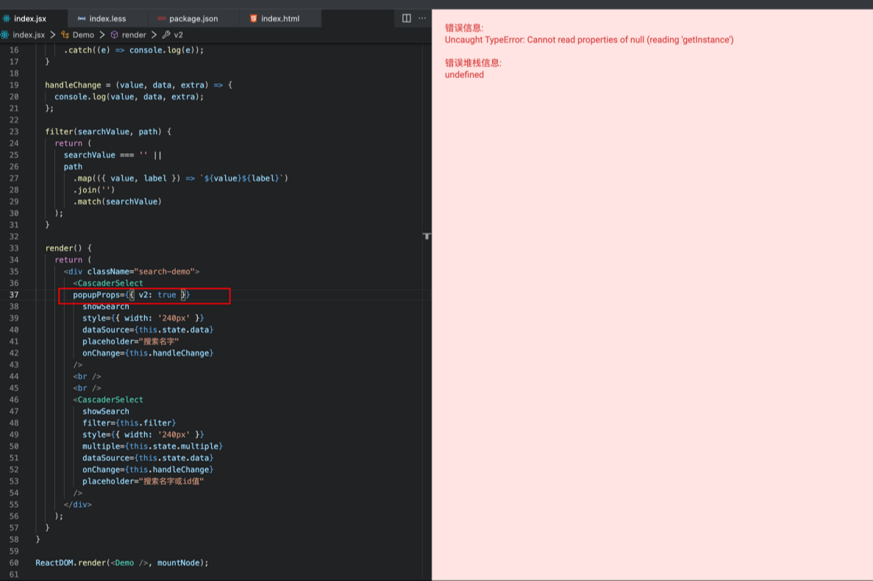


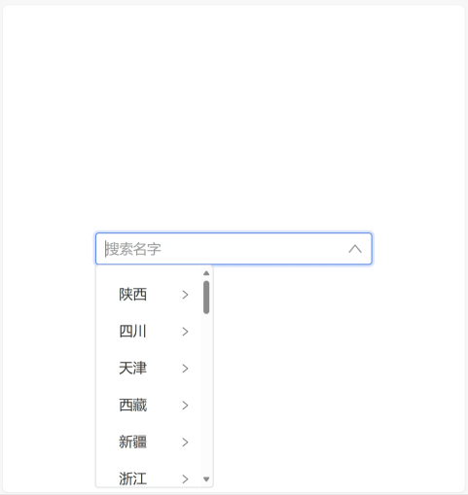



Notes:
素材ID：SE-100
论文：Seeing is Fixing: Cross-Modal Reasoning with Multimodal LLMs for Visual Software Issue Repair
会议：ASE 2025
奖项：ACM SIGSOFT Distinguished Paper Award
图号：Figure 10，PDF第10页
类型：动机案例
借鉴点：顶层并排给出问题文字与复现场景，随后按知识挖掘、复现代码、文件定位和补丁选择逐层展开推理记录，底部并列展示候选修复的界面效果。
论文URL：https://arxiv.org/pdf/2506.16136
官方获奖URL：https://www2.sigsoft.org/awards/distinguishedpaper/#the-ieeeacm-international-conference-on-automated-software-engineering-ase-2025
原始论文与绘图来源：见本页论文链接及仓库 catalog/papers.md。

